Slide 1
Программирование ПЗУ для шагового двигателя
Баташев Павел ИВТ-31

Slide 2
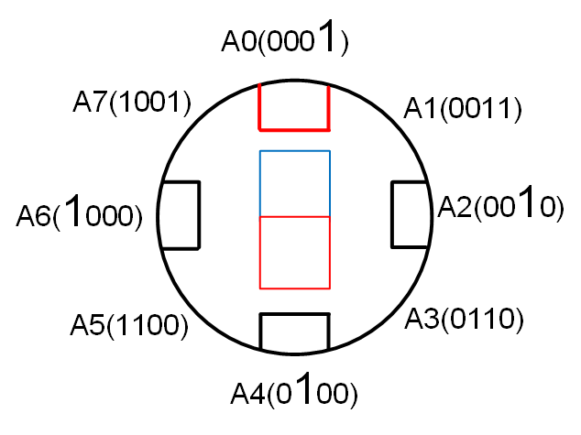
Кодирование состояний
Ключевые состояния:
A0 – 1 разряд (0001)
A2 – 2 разряд (0010)
A4 – 3 разряд (0100)
A6 – 4 разряд (1000)
Промежуточные состояния:
A1 – 0001 + 0010 = 0011
А3 – 0010 + 0100 = 0110
A5 – 0100 + 1000 = 1100
A7 – 1000 + 0001 = 1001

Slide 3
Сигналы управления
C | x1 | x0 | Обозначение
0 | x | x | Ожидание
1 | 0 | 0 | По часовой + шаг
1 | 0 | 1 | Против часовой + шаг
1 | 1 | 0 | По часовой + полушаг
1 | 1 | 1 | Против часовой + полушаг
Синхроимпульс (C)
Шаг (x1)
x1 = 0 - шаг
x1 = 1 – полушаг
Направление (x0)
x0 = 0 – по часовой
x0 = 1 –против часовой

Slide 4
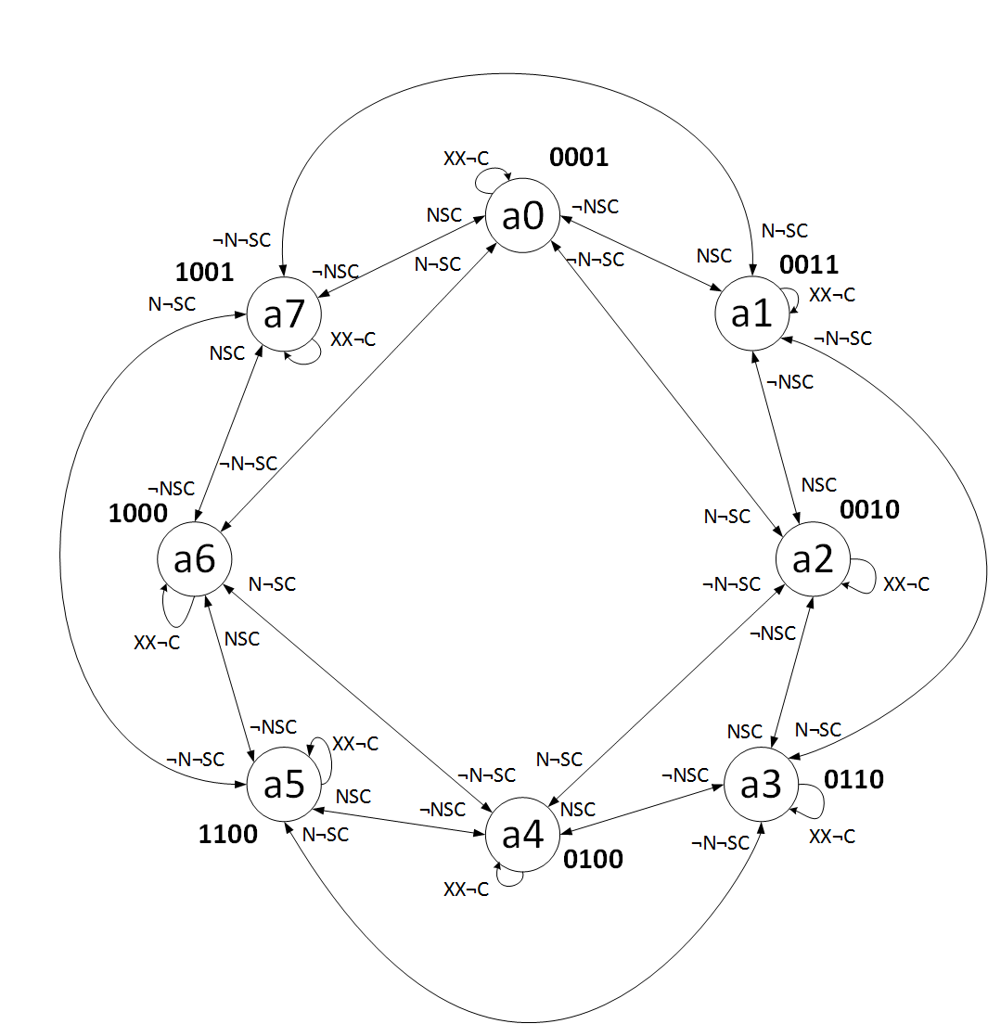
Граф схема автомата Мура
N – направление
S - шаг

Slide 5
Выходные сигналы
C | x1 | x0 | A3 | A2 | A1 | A0
0 | x | X | 0 | 0 | 0 | 1
1 | 0 | 0 | 0 | 0 | 0 | 1
1 | 0 | 1 | 0 | 0 | 0 | 1
1 | 1 | 0 | 0 | 0 | 0 | 1
1 | 1 | 1 | 0 | 0 | 0 | 1
y3 | y2 | y1 | y0
0 | 0 | 0 | 1
0 | 0 | 1 | 0
1 | 0 | 0 | 0
0 | 0 | 1 | 1
1 | 0 | 0 | 1
C | x1 | x0 | Обозначение
0 | x | x | Ожидание
1 | 0 | 0 | По часовой + шаг
1 | 0 | 1 | Против часовой + шаг
1 | 1 | 0 | По часовой + полушаг
1 | 1 | 1 | Против часовой + полушаг

Slide 6
Программа
C | Шаг | Направл. | Addr3 | Addr2 | Addr1 | Addr0 | NxtAddr3 | NxtAddr2 | NxtAddr1 | NxtAddr0
0 | X | X | 0 | 0 | 0 | 1 | 0 | 0 | 0 | 1
1 | 0 | 0 | 0 | 0 | 0 | 1 | 0 | 0 | 1 | 0
1 | 1 | 0 | 0 | 0 | 0 | 1 | 0 | 0 | 1 | 1
1 | 0 | 1 | 0 | 0 | 0 | 1 | 1 | 0 | 0 | 0
1 | 1 | 1 | 0 | 0 | 0 | 1 | 1 | 0 | 0 | 1
0 | X | X | 0 | 0 | 1 | 1 | 0 | 0 | 1 | 0
1 | 0 | 0 | 0 | 0 | 1 | 1 | 0 | 1 | 1 | 0
1 | 1 | 0 | 0 | 0 | 1 | 1 | 0 | 0 | 1 | 0
1 | 0 | 1 | 0 | 0 | 1 | 1 | 1 | 0 | 0 | 1
1 | 1 | 1 | 0 | 0 | 1 | 1 | 0 | 0 | 0 | 1
0 | X | X | 0 | 0 | 1 | 0 | 0 | 0 | 1 | 0
1 | 0 | 0 | 0 | 0 | 1 | 0 | 0 | 1 | 0 | 0
1 | 1 | 0 | 0 | 0 | 1 | 0 | 0 | 1 | 1 | 0
1 | 0 | 1 | 0 | 0 | 1 | 0 | 0 | 0 | 0 | 1
1 | 1 | 1 | 0 | 0 | 1 | 0 | 0 | 0 | 1 | 1
0 | X | X | 0 | 1 | 1 | 0 | 0 | 1 | 1 | 0
1 | 0 | 0 | 0 | 1 | 1 | 0 | 1 | 1 | 0 | 0
1 | 1 | 0 | 0 | 1 | 1 | 0 | 0 | 1 | 0 | 0
1 | 0 | 1 | 0 | 1 | 1 | 0 | 0 | 0 | 1 | 1
1 | 1 | 1 | 0 | 1 | 1 | 0 | 0 | 0 | 1 | 0
0 | X | X | 0 | 1 | 0 | 0 | 0 | 1 | 0 | 0
1 | 0 | 0 | 0 | 1 | 0 | 0 | 1 | 0 | 0 | 0
1 | 1 | 0 | 0 | 1 | 0 | 0 | 1 | 1 | 0 | 0
1 | 0 | 1 | 0 | 1 | 0 | 0 | 0 | 0 | 1 | 0
1 | 1 | 1 | 0 | 1 | 0 | 0 | 0 | 1 | 1 | 0
0 | X | X | 1 | 1 | 0 | 0 | 1 | 1 | 0 | 1
1 | 0 | 0 | 1 | 1 | 0 | 0 | 1 | 0 | 0 | 1
1 | 1 | 0 | 1 | 1 | 0 | 0 | 1 | 0 | 0 | 0
1 | 0 | 1 | 1 | 1 | 0 | 0 | 0 | 1 | 1 | 0
1 | 1 | 1 | 1 | 1 | 0 | 0 | 0 | 1 | 0 | 0
0 | X | X | 1 | 0 | 0 | 0 | 1 | 0 | 0 | 0
1 | 0 | 0 | 1 | 0 | 0 | 0 | 0 | 0 | 0 | 1
1 | 1 | 0 | 1 | 0 | 0 | 0 | 1 | 0 | 0 | 1
1 | 0 | 1 | 1 | 0 | 0 | 0 | 0 | 1 | 0 | 0
1 | 1 | 1 | 1 | 0 | 0 | 0 | 1 | 1 | 0 | 0
0 | X | X | 1 | 0 | 0 | 1 | 1 | 0 | 0 | 1
1 | 0 | 0 | 1 | 0 | 0 | 1 | 0 | 0 | 1 | 1
1 | 1 | 0 | 1 | 0 | 0 | 1 | 0 | 0 | 0 | 1
1 | 0 | 1 | 1 | 0 | 0 | 1 | 1 | 1 | 0 | 0
1 | 1 | 1 | 1 | 0 | 0 | 1 | 1 | 0 | 0 | 0

Slide 7
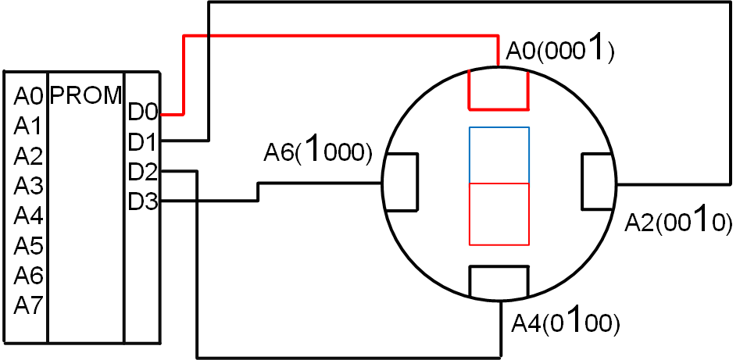
Создание схемы
1) Подключение ПЗУ к шаговому двигателю

Slide 8
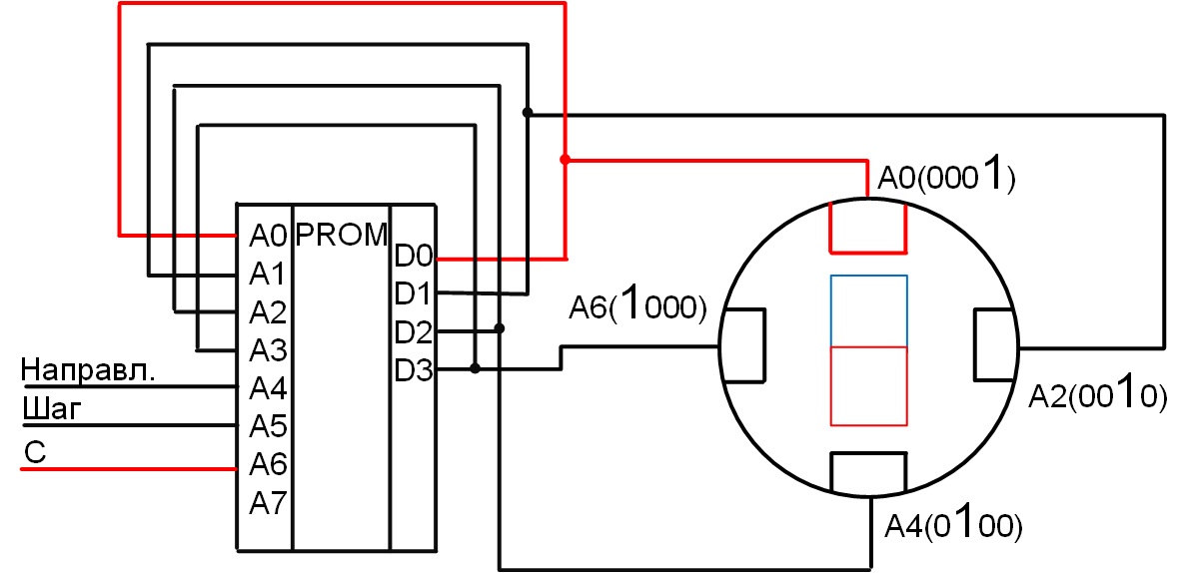
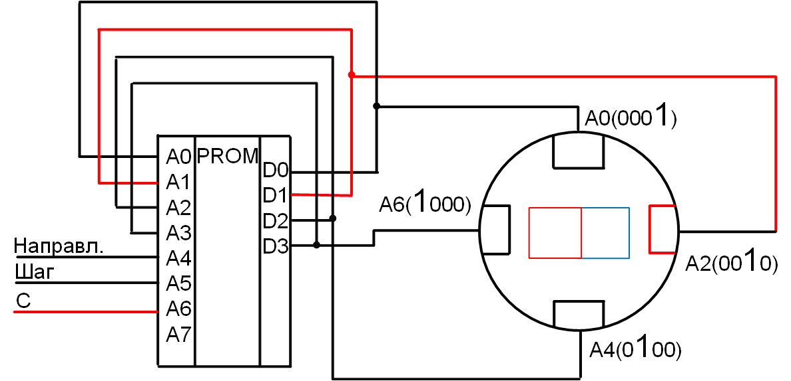
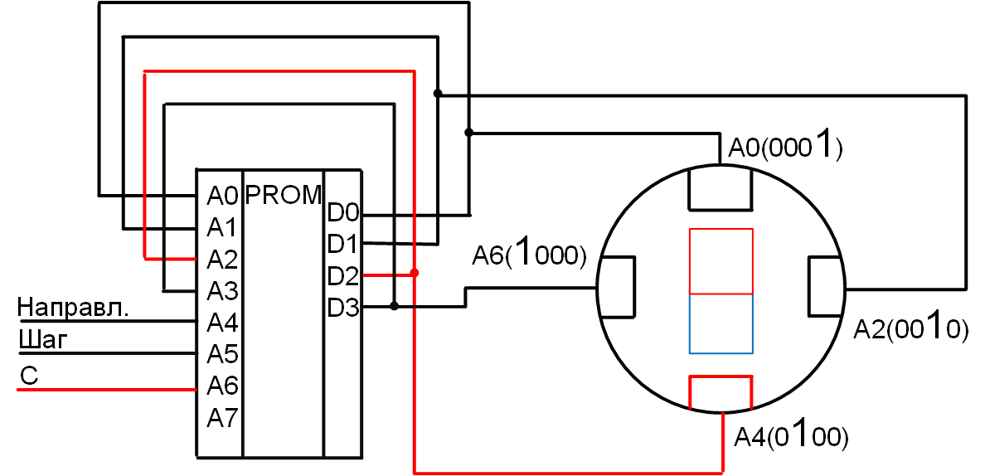

Создание схемы
Не рекомендуется подключать к входам ПЗУ напрямую.
1)
2)
3)
4)

Slide 9
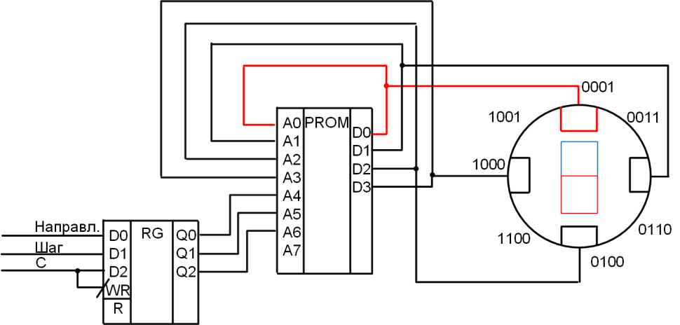
Создание схемы
1) Подключение ПЗУ к шаговому двигателю
2) Запись в регистр входных сигналов по переднему фронту синхроимпульса

Slide 10
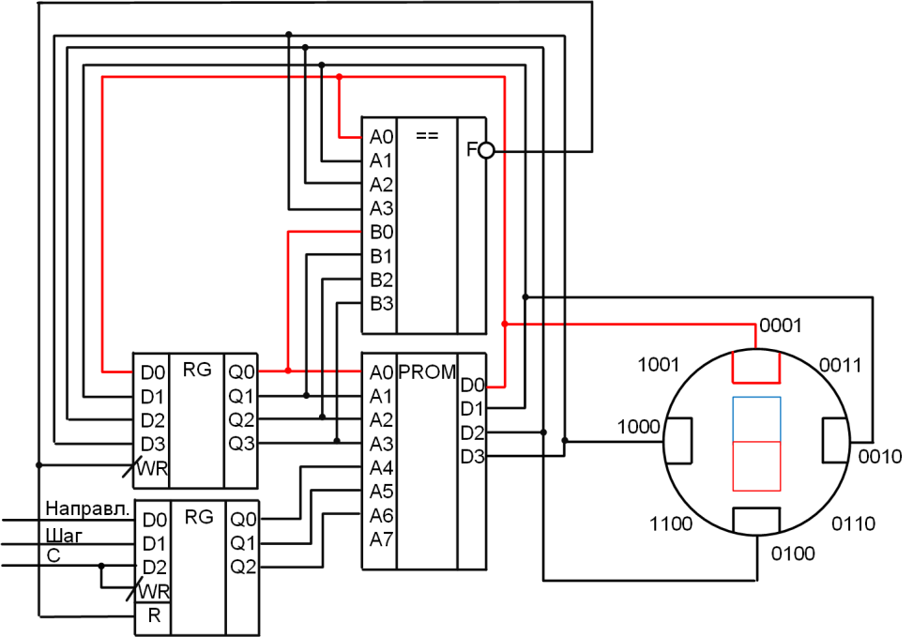
Создание схемы
1) Подключение ПЗУ к шаговому двигателю
2) Запись в регистр входных сигналов по переднему фронту синхроимпульса
3) Добавление регистра для сохранения состояния.
4) Добавление компаратора для отлавливания переключения сигнала

Slide 11
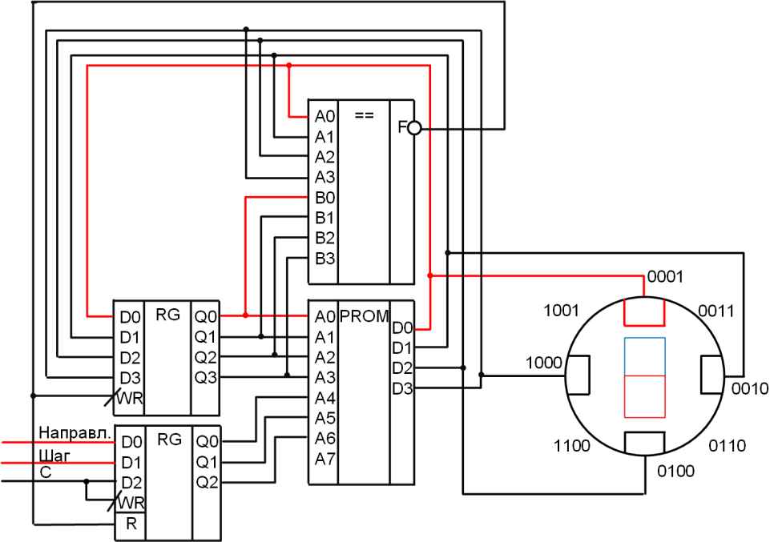
Пример работы
Установление входных сигналов на входе регистра
A7 | A6 | A5 | A4 | A3 | A2 | A1 | A0 | D3 | D2 | D1 | D0
- | C | x1 | x0 | a3 | a2 | a1 | a0 | y3 | y2 | y1 | y0
0 | 0 | 0 | 0 | 0 | 0 | 0 | 1 | 0 | 0 | 0 | 1
0 | 1 | 0 | 0 | 0 | 0 | 0 | 1 | 0 | 0 | 1 | 0
0 | 1 | 0 | 1 | 0 | 0 | 0 | 1 | 1 | 0 | 0 | 0
0 | 1 | 1 | 0 | 0 | 0 | 0 | 1 | 0 | 0 | 1 | 1
0 | 1 | 1 | 1 | 0 | 0 | 0 | 1 | 1 | 0 | 0 | 1

Slide 12
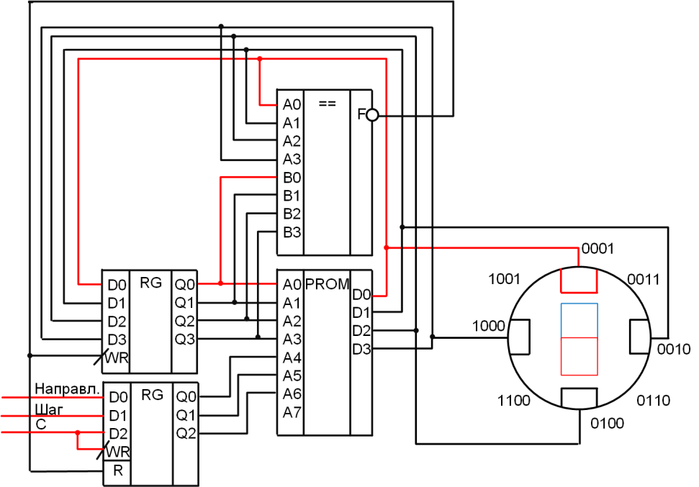
Пример работы
Подача синхроимпульса
A7 | A6 | A5 | A4 | A3 | A2 | A1 | A0 | D3 | D2 | D1 | D0
- | C | x1 | x0 | a3 | a2 | a1 | a0 | y3 | y2 | y1 | y0
0 | 0 | 0 | 0 | 0 | 0 | 0 | 1 | 0 | 0 | 0 | 1
0 | 1 | 0 | 0 | 0 | 0 | 0 | 1 | 0 | 0 | 1 | 0
0 | 1 | 0 | 1 | 0 | 0 | 0 | 1 | 1 | 0 | 0 | 0
0 | 1 | 1 | 0 | 0 | 0 | 0 | 1 | 0 | 0 | 1 | 1
0 | 1 | 1 | 1 | 0 | 0 | 0 | 1 | 1 | 0 | 0 | 1

Slide 13
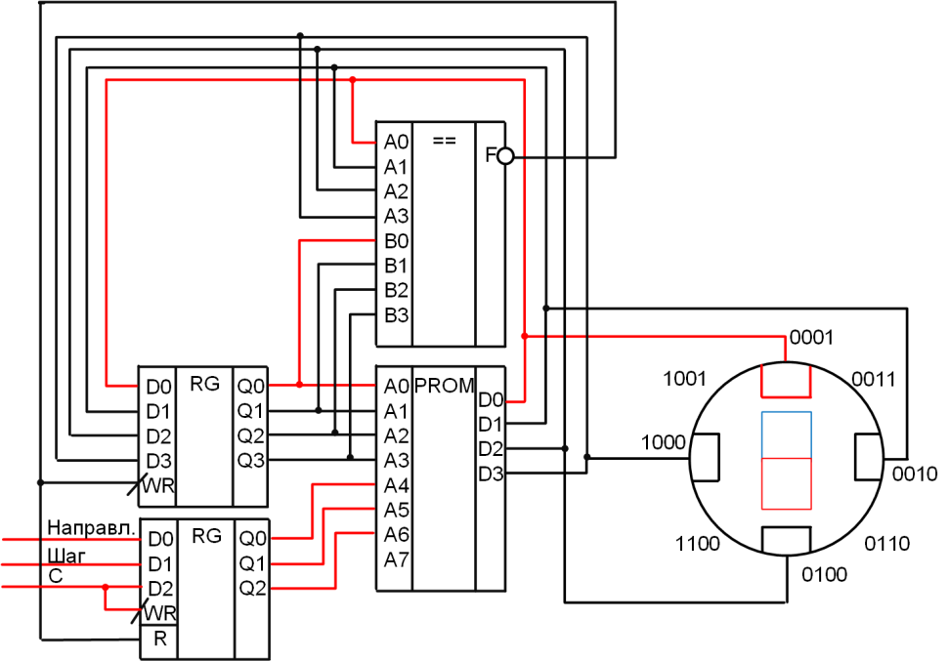
Пример работы
Запись и появление на входе ПЗУ новых сигналов
A7 | A6 | A5 | A4 | A3 | A2 | A1 | A0 | D3 | D2 | D1 | D0
- | C | x1 | x0 | a3 | a2 | a1 | a0 | y3 | y2 | y1 | y0
0 | 0 | 0 | 0 | 0 | 0 | 0 | 1 | 0 | 0 | 0 | 1
0 | 1 | 0 | 0 | 0 | 0 | 0 | 1 | 0 | 0 | 1 | 0
0 | 1 | 0 | 1 | 0 | 0 | 0 | 1 | 1 | 0 | 0 | 0
0 | 1 | 1 | 0 | 0 | 0 | 0 | 1 | 0 | 0 | 1 | 1
0 | 1 | 1 | 1 | 0 | 0 | 0 | 1 | 1 | 0 | 0 | 1

Slide 14
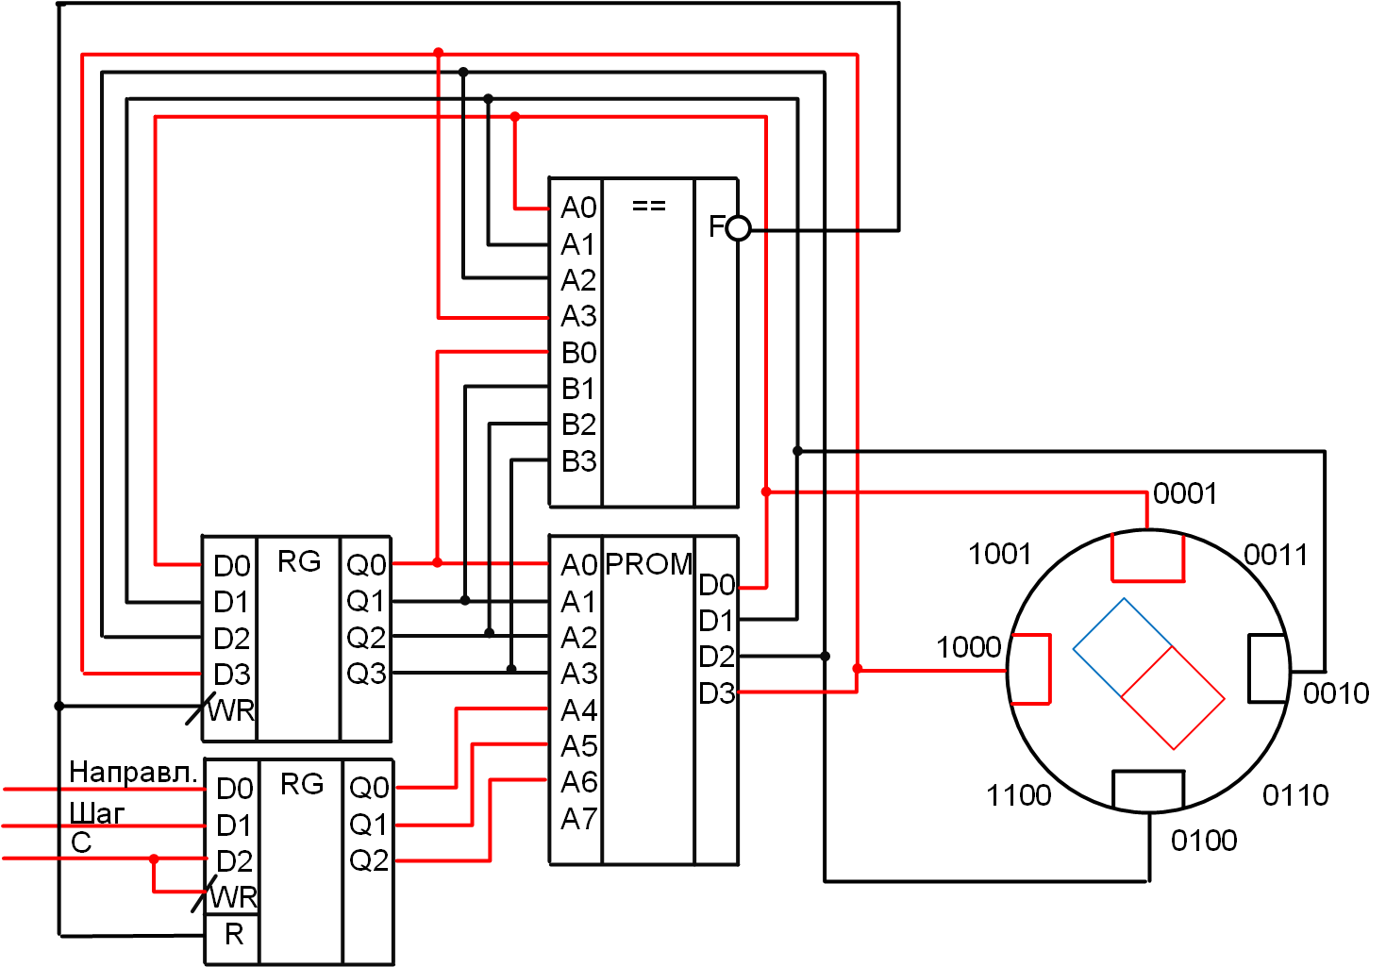
Пример работы
Изменение выходных сигналов и поворот магнита.
A7 | A6 | A5 | A4 | A3 | A2 | A1 | A0 | D3 | D2 | D1 | D0
- | C | x1 | x0 | a3 | a2 | a1 | a0 | y3 | y2 | y1 | y0
0 | 0 | 0 | 0 | 0 | 0 | 0 | 1 | 0 | 0 | 0 | 1
0 | 1 | 0 | 0 | 0 | 0 | 0 | 1 | 0 | 0 | 1 | 0
0 | 1 | 0 | 1 | 0 | 0 | 0 | 1 | 1 | 0 | 0 | 0
0 | 1 | 1 | 0 | 0 | 0 | 0 | 1 | 0 | 0 | 1 | 1
0 | 1 | 1 | 1 | 0 | 0 | 0 | 1 | 1 | 0 | 0 | 1

Slide 15
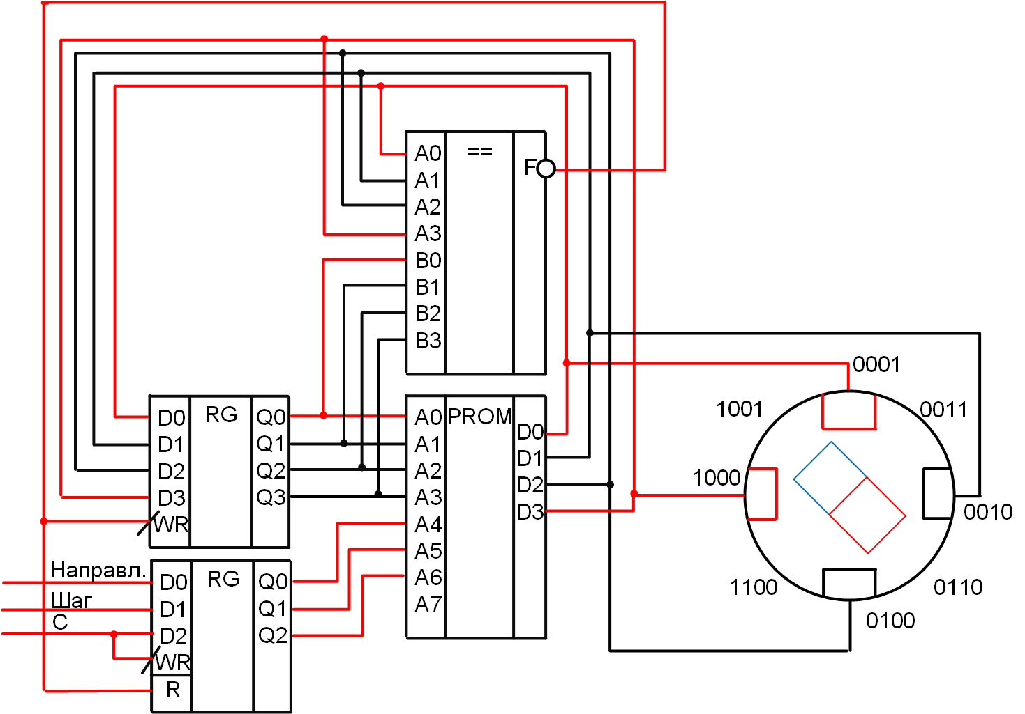
Пример работы
Компаратор отлавливает изменение состояния
A7 | A6 | A5 | A4 | A3 | A2 | A1 | A0 | D3 | D2 | D1 | D0
- | C | x1 | x0 | a3 | a2 | a1 | a0 | y3 | y2 | y1 | y0
0 | 0 | 0 | 0 | 0 | 0 | 0 | 1 | 0 | 0 | 0 | 1
0 | 1 | 0 | 0 | 0 | 0 | 0 | 1 | 0 | 0 | 1 | 0
0 | 1 | 0 | 1 | 0 | 0 | 0 | 1 | 1 | 0 | 0 | 0
0 | 1 | 1 | 0 | 0 | 0 | 0 | 1 | 0 | 0 | 1 | 1
0 | 1 | 1 | 1 | 0 | 0 | 0 | 1 | 1 | 0 | 0 | 1

Slide 16
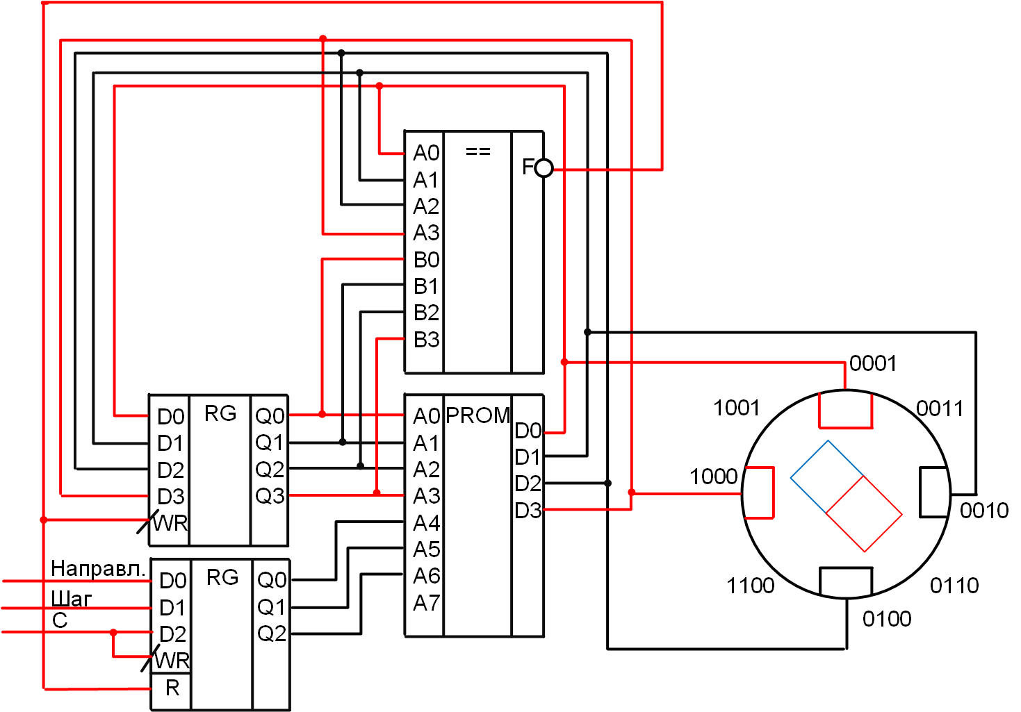
Пример работы
Запись нового состояния и сброс регистра входных сигналов
A7 | A6 | A5 | A4 | A3 | A2 | A1 | A0 | D3 | D2 | D1 | D0
- | C | x1 | x0 | a3 | a2 | a1 | a0 | y3 | y2 | y1 | Y0
0 | 0 | 0 | 0 | 1 | 0 | 0 | 1 | 1 | 0 | 0 | 1
0 | 1 | 0 | 0 | 1 | 0 | 0 | 1 | 0 | 0 | 1 | 1
0 | 1 | 0 | 1 | 1 | 0 | 0 | 1 | 1 | 1 | 0 | 0
0 | 1 | 1 | 0 | 1 | 0 | 0 | 1 | 0 | 0 | 0 | 1
0 | 1 | 1 | 1 | 1 | 0 | 0 | 1 | 1 | 0 | 0 | 0

Slide 17
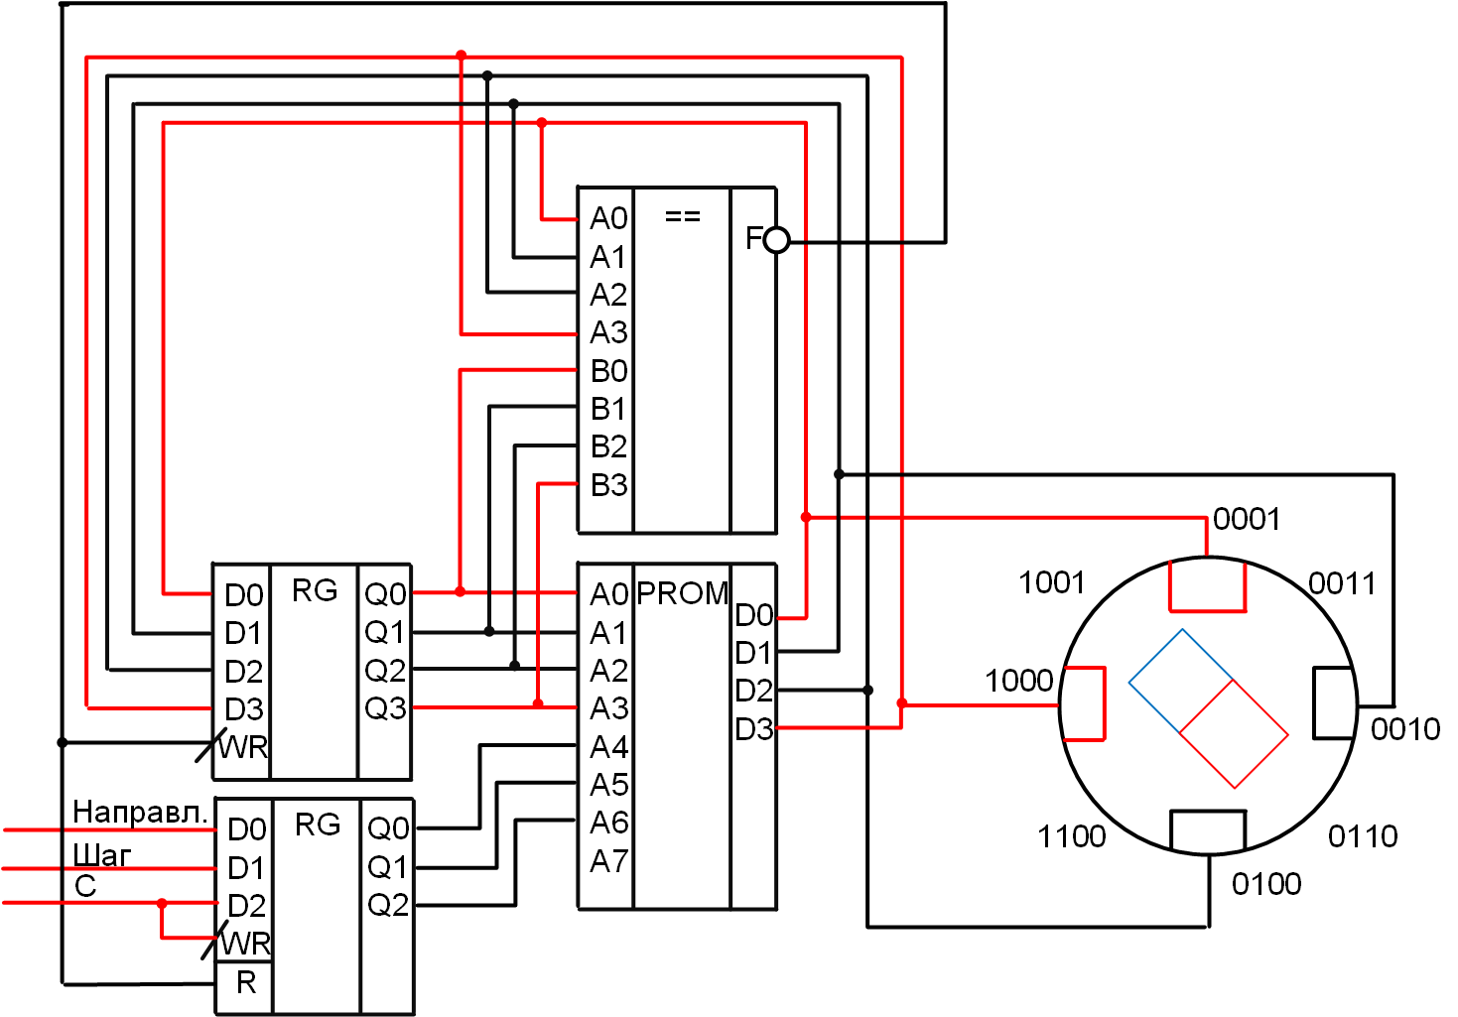
Пример работы
Переход в состояние ожидания.
A7 | A6 | A5 | A4 | A3 | A2 | A1 | A0 | D3 | D2 | D1 | D0
- | C | x1 | x0 | a3 | a2 | a1 | a0 | y3 | y2 | y1 | Y0
0 | 0 | 0 | 0 | 1 | 0 | 0 | 1 | 1 | 0 | 0 | 1
0 | 1 | 0 | 0 | 1 | 0 | 0 | 1 | 0 | 0 | 1 | 1
0 | 1 | 0 | 1 | 1 | 0 | 0 | 1 | 1 | 1 | 0 | 0
0 | 1 | 1 | 0 | 1 | 0 | 0 | 1 | 0 | 0 | 0 | 1
0 | 1 | 1 | 1 | 1 | 0 | 0 | 1 | 1 | 0 | 0 | 0

